Slide 1
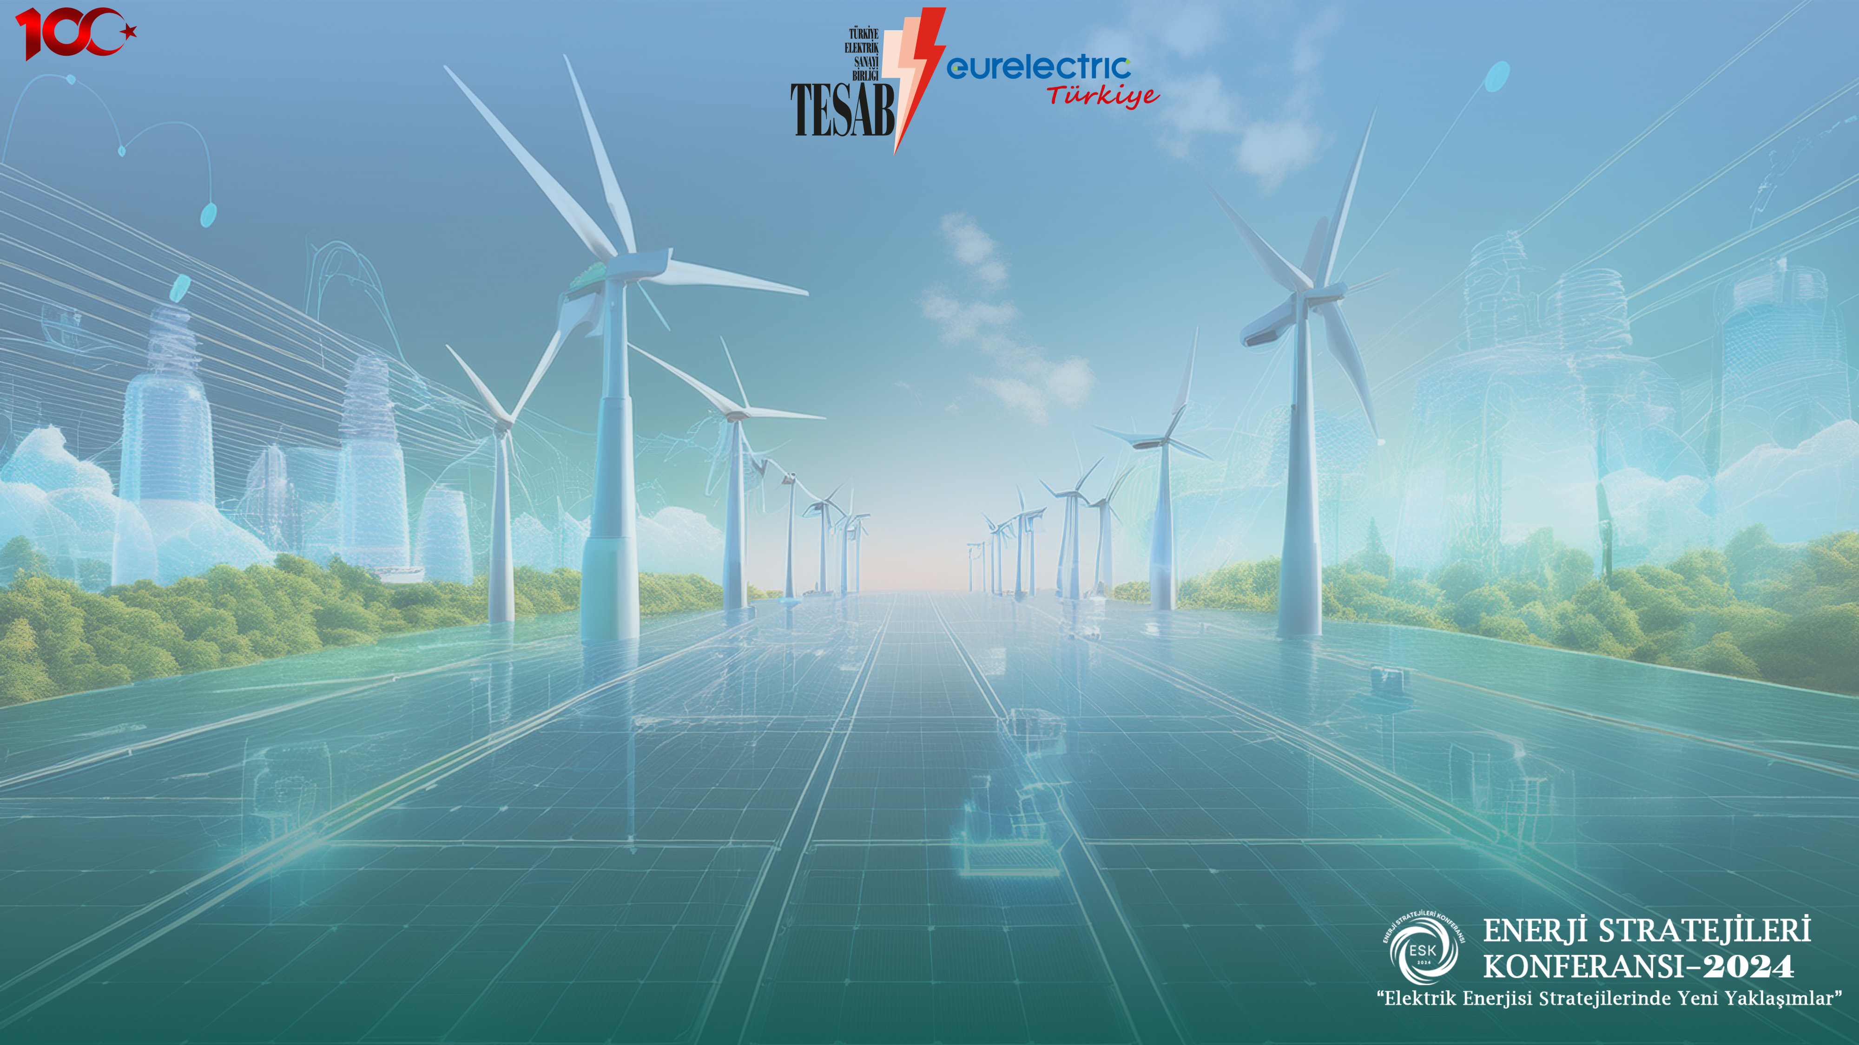


Yenilenebilir Enerji Olarak Fotovoltaik Panellerden Elektrikli Araç Şarjı ve Gelecek Projeksiyonları
İbrahim ÖZ, Mehmet Bulut
(Sunucunun ismi koyu harflerle yazılmalı)
Bildiri ID Numarası:0149

Slide 2

İçindekiler
  Elektrikli Araçlar (EA) ve Yenilenebilir Enerji
  Fotovoltaik Paneller (PV) ile EA Şarjı
  Gelecek Projeksiyonları
  Teknolojik İhtiyaçlar ve Şarj Yöntemleri
Notes:
Ulaşım sektöründe kullanılan fosil yakıtlı içten yanmalı motorlar küresel karbon salınımının ana kaynaklarından birini oluşturmaktadır. Küresel ısınma ve hava kirliliği gibi çevresel endişeler arttıkça, alternatif enerji kaynaklarına olan ihtiyaç daha da önem kazanmaktadır. Elektrikli araçlara geçiş ile elektrik kaynağının üretim kaynağına bağlı olarakbirlikte sera gazı salınımının düşürüleceği ve fosil yakıt kaynaklarına bağımlılığın azalacağı değerlendirilmektedir. Bu nedenle elektrikli araçların kullanımı son yıllarda büyük ilgi görmekte, özellikle evden şarj edilmesi başta olmak üzere alternatif şarj yöntemleri ve bu araçların elektrik üretimine ve dağıtım şebekesine etkileri üzerine çalışmalar yapılmaktadır [1].

Slide 3
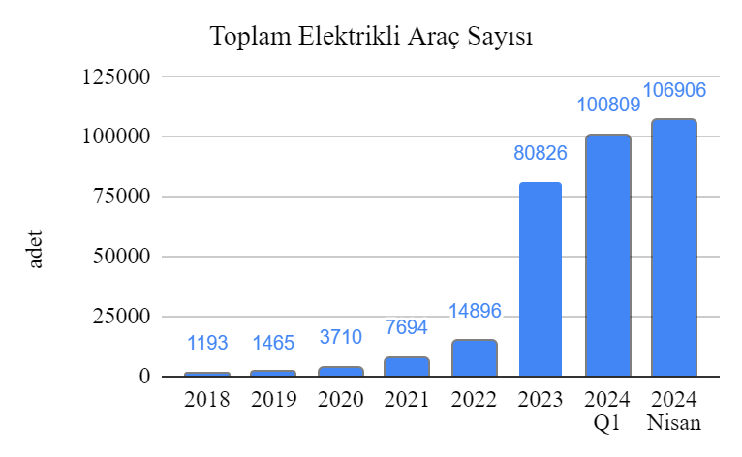
Elektrikli Araçların Geleceği
  Elektrikli Araçların Yaygınlaşması:
    Karbon salınımını azaltma potansiyeli.
    Türkiye'deki elektrikli araç sayısı ve projeksiyonları.
    EA kullanımıyla fosil yakıtlara olan bağımlılığın azalması.
  PV Panellerle Şarj:
    Güneş enerjisi ile elektrik üretimi ve depolama.
      Ortalama bir elektrikli araç için gerekli PV alanı.
Türkiye EA sayısı 2018-2024 Nisan arası
Notes:
Elektrikli araç ekosistemi hızla gelişmekte ve elektrikli araçlar gündelik hayatta daha çok görülmektedir. Elektrikli araçlar, otonom sürüş, çevre dostu ve enerji verimliliği sağlayan özellikleriyle birlikte diğer ulaşım çözümlerine kıyasla öne çıkmakta ve toplumsal olarak benimsenmektedir [2].
Türkiye’de EA ilgi oldukça artmış durumdadır. Şekil 1’de görüldüğü gibi 2024 yılı Nisan ayı sonu itibariyle EA sayısı 105000’i aşmış durumdadır.

Slide 4
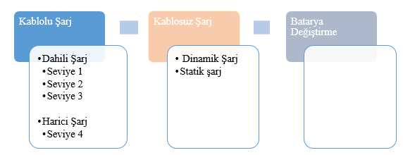
EA Şarj Yöntemleri
  Şarj Tipleri:
    Kablolu ve kablosuz şarj teknolojileri.
    Şarj süresi, batarya değişimi ve şarj verimliliği.
  Teknolojik Gelişim:
    Batarya verimliliği ve menzil artırma ihtiyacı.
    2035'e kadar şarj sürelerinin 10 dakikanın altına indirilmesi hedefi.
Notes:
Elektrikli araçlar Şekil 2’de görüldüğü gibi temassız (kablosuz) veya temaslı (kablo) ile şarj edilebilmektedir. Şarj yöntemleri kendi içinde alt şarj tiplerine ayrılmaktadır. Şarj tipleri soket tipini AC veya DC ve güç aktarımını dolayısıyla şarj süresini belirlemektedir. Sadece kablolu şarj konusunda değil aynı zamanda kablosuz şarj teknolojilerinde de gelişmeler yaşanmaktadır. Gün geçtikçe daha hızlı ve güvenli şarj teknolojileri hayatımıza girmektedir. Kablosuz şarj teknolojisinin de gelişmesi ile daha pratik ve hızlı bir şarj imkânı meydana gelecektir. Daha kısa sürede şarj ile daha uzun menzil imkânı tanıyan sistemler geliştirilmektedir [3]. EA bataryasını değiştirmede bir başka şarj yöntemi olup şarj maksatlı değiştirme günümüzde batarya ağırlığından ve işçilikten dolayı pratikte uygulanamamaktadır.
Tüm bu olumlu gelişmelere rağmen elektrikli araçların yeni teknoloji olmasından kaynaklı geliştirilmesi gereken alanları mevcuttur [4].
Bu çalışmada yenilenebilir enerji kaynaklarından güneş enerjisi kullanarak elektrikli araçların şarj edilmesi ve bu şarj için kabul edilen bazı teknik parametreler çerçevesinde gerekli panel boyutları incelenmiştir.

Slide 5
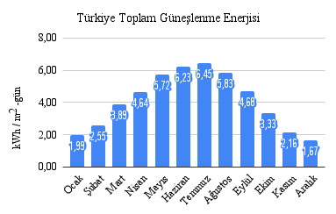
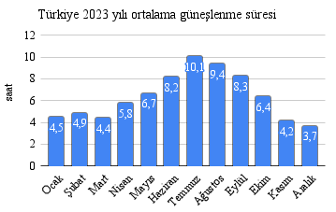
Fotovoltaik Sistemlerin Kullanımı
  PV Sistemleri ile EA Şarjı:
    Güneş enerjisinin elektrik enerjisine dönüştürülmesi.
    Türkiye'de günlük güneşlenme süreleri ve ışınım değerleri
Notes:
Yenilenebilir enerji olarak güneş ışınımından üretilen enerji birçok alanda kullanılmaktadır. Enerji Bakanlığı Türkiye Enerji Potansiyeli Atlası (GEPA) verilerine göre Türkiye ortalama günlük 4,18 kW saat/m² -gün ışınıma ve 7,5 saat güneşlenmeye sahiptir [5]. Şekil 3’te Türkiye’nin aylara göre günlük ışınım verileri görülmektedir [6]. Tahmin edileceği gibi yaz aylarında daha yüksek ışınım değerleri elde edilirken kış aylarında daha düşük değerlerle karşılaşılmaktadır.
Yenilenebilir enerji sistemlerinin elektrikli araçların şarj edilmesinde kullanılmasıyla karbon salınımı azalmakta ve sürdürülebilir bir çevre için katkı sağlanmaktadır. İlave olarak maliyet avantajı ve elektrik dağıtım sisteminde yük azalması sağlamaktadır. [7-11]
Güneş enerji sistemleri hava şartlarına bağlı ve mevsimsel etkilere açık olduğundan talep edildiği anda enerji sunulamamaktadır. Ayrıca GES sistemleri ile yapılan şarj istasyonlarında uygun yer ve yeterli alan olmaması problemleri görülebilmektedir. Bunlara ilave olarak fotovoltaik sistemler mevcut elektrik dağıtım şebekesi ile entegre çalıştığında, dağıtım sistemi üzerinde kalite sorunlarına neden olmaktadır [12-16]

Slide 6
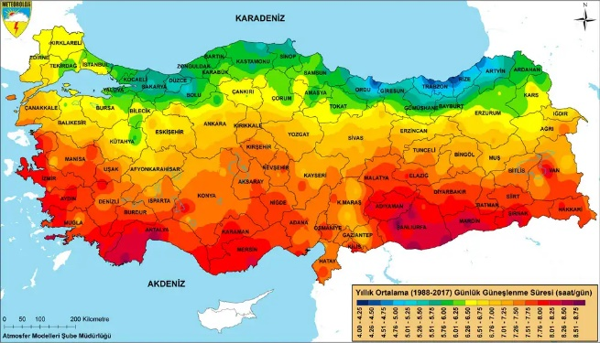
Yıllı Ortalama Günlük Güneşlenme Süresi saat/gün
Notes:
Şekil 5.a)’da Türkiye güneşlenme potansiyeli görülmektedir. Şekil 5. b) de ise Türkiye’nin uzun yıllar modellenen yıllık toplam güneş ışınımı kW saat/gün olarak görülmektedir [6].
EA şarjı için ihtiyaç duyulan enerjinin yenilenebilir enerji kaynağı olarak güneş ışınımında elde edilmesi ve fotovoltaik sistemler kullanılması üzerine çalışılmıştır. Güneş paneli boyutlandırması Türkiye geneli, Ankara, Edirne ve Antalya için ayrı ayrı yapılmıştır. Meteoroloji Genel Müdürlüğünün vermiş olduğu güneşlenme süreleri ve ışınım değerleri süreleri dikkate alınmıştır. Buna göre Türkiye geneli, Ankara, Edirne ve Antalya için günlük ortalama güneş ışınım değeri, sırasıyla 4,18 kWsaat, 3,8 kWsaat ve 2,8 kWsaat ve 4,7 kWsaat olarak hesaplamaya dahil edilmiştir. [2, 5, 6].

Slide 7
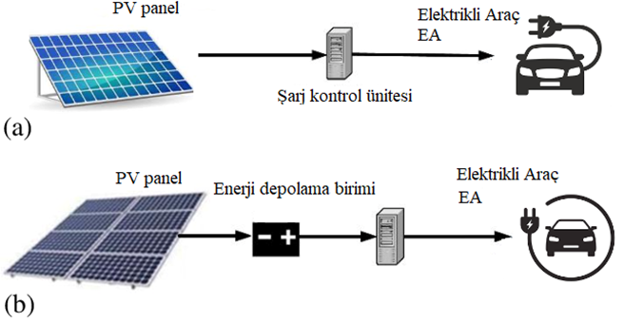
Fotovoltaik Sistemlerin Kullanımı: Depolama Sistemleri
Güneş panelinden EA’ın doğrudan şarj edilmesi
EA’nın PV ‘den elde edilen enerjinin depolanması ve depolama sistemi üzerinden şarj edilmesi
Notes:
Elektrikli araç bataryaları şarj edilirken bir çok kaynak kulanılabilir. EA bataryaları şebekeden şarj edilebildiği gibi fotovoltaik sistemler kullanılarak güne ışınımından elde edilen enerji ile de şarj edilebilir. Şekil 4.a)’da görüldüğü gibi yenilenebilir enerji kaynağı olan Güneş’ten alınan ışınım paneller vasıtasıyla, elektrik enerjisine dönüştürülebilmekte ve direk olarak EA şarjında kullanılmaktadır. Burada EA şarj edilirken güneş ışınımın aktif olması gerekmektedir. Şekil 4.b)’de ise güneş ışınımından elde edilen enerji PV sistemi içindeki depolama biriminde bataryaları şarj etmekte daha sonra bu bataryadan EA bataryası şarj edilmektedir. Bu durumda EA şarj edilirken güneş ışınımın olmasına gerek duyulmamaktadır. Sistemler elektrik dağıtım şebekesine bağlı olarak veya şebekeden bağımsız (off-grid) olarak çalışabilmektedir.

Slide 8
Güneş Enerjisinden Şarj İçin Gerekli PV Alanı
  Günlük 37 km için PV Alanı:
      Türkiye ortalaması: 9,10 m²
      Ankara: 10,02 m²
      Antalya: 8,10 m²
      Edirne: 13,60 m²
 | Işınım kWh/m² gün | Güneşlenme süresi saat | A (m²) 6670 W için alan
Ankara | 3,8 | 6,9 | 10,02
Edirne | 2,8 | 6,2 | 13,60
Antalya | 4,70 | 8,4 | 8,10
Türkiye | 4,18 | 7,5 | 9,10
EA enerji ihtiyacı 2400 kWh/yıl, 200 kWh/ay, 6,67 kWh/gün
Notes:
Bu çalışmada, TÜİK verilerine göre bir otomobilin yıllık ortalama kullanımı 13325 km olarak alınmıştır [ 1]. Ayrıca otomobil distribütörleri derneği ve TOGG verileri dikkate alınarak bir elektrikli otomobilin 100 km’de 18 kWh’lik enerji tükettiği kabul edilmiştir. Bu ön kabuller çerçevesinde bir elektrikli otomobilin ortalama olarak ayda 1110 km ve bir günde 37 km mesafe kat ettiği kabulüne göre analizler ve değerlendirmeler yapılmıştır.
Bir elektrikli otomobilin ortalama kullanımda ihtiyaç duyduğu yıllık enerji miktarı yaklaşık 2400 kWh, aylık 200 kWh, ve günlük 6,67 kWh olarak hesaplanmıştır.
TÜİK verileri esas olarak alınan ve ayrıntıları yöntem bölümünde bahsedilen değerler ile bir EA’nın ayda ortalama 1110 km ve günde 37 km kullanıldığı ve 100 km’de 18 kW saat enerji tükettiği kabulü ile hesaplamalar yapılmıştır. Bu hesaplamalara göre PV boyutlandırması yapıldığında ortalama olarak bir aracın günlük şarj enerji ihtiyacının PV’ lerden elde edilmesi için Tablo 1’de görüldüğü gibi Türkiye ortalaması 9,10 m², Ankara için 10,02 m², Edirne için 13,60 m² ve Antalya için 8,10 m²’lik güneş hücresine ihtiyaç duyulmaktadır.

Slide 9
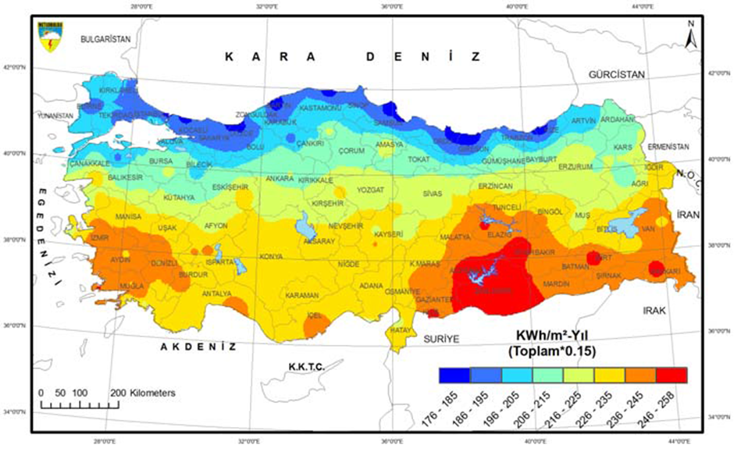
Yıllık Toplam Işınım Değeri kWh/m² -yıl
Türkiye yıllık toplam güneş ışınımının PV eşdeğeri
Notes:
Şekil 7’de ise Türkiye'nin 365 günün ortalaması olarak yıllık toplam güneş ışınımın fotovoltaik değeri ısı haritasında gösterilmiştir. Tahmin edileceği Türkiye’nin gibi orta ve güney bölgeleri daha fazla güneş ışınımı sağlamakta kuzey kesimler ise göreceli olarak daha az ışınım potansiyeline sahiptir.
Türkiye güneşlenme şiddetinin modellenmesi sonucunda İzmir-Iğdır hattının güneyinde kalan büyük bir alanda PV Eşdeğeri 225 kWh/m²-yıl’ın üzerinde, bulunmuştur ve bu alanlar Fotovoltaiklerin (PV) kurulması için uygun alanlar olarak düşünülmektedir. Bugünkü teknoloji ile PV’ler, toplam güneş potansiyelinin yaklaşık %15-%20’sini elektrik enerjisine dönüştürülebilmektedir. En yüksek verim Mono kristalin silikon ile en düşük verim ise şekilsiz silikon ile elde edilebilmektedir. PV teknolojileri geliştirme çalışmaları devam etmekte olup %27,5 verime ulaşan sistemler geliştirilmiştir. Laboratuvar ortamında ise %49’lara varan verimler elde edilmiştir ancak laboratuvar koşullarındaki verim daima daha yüksektir. Verimi etkileyen faktörler arasında panel kurulum açısı, sıcaklık (azaldıkça verim artar), kullanılan silikon tipi, güneş hücre tasarımı vb. sayılabilir.” [5].

Slide 10
Gelecek Projeksiyonları
  Elektrikli Araç Sayısı Tahminleri (2025-2035) Orta Senaryo:
    2025: 269.154 araç, 2,45 km² PV alanı
    2035: 3.307.577 araç, 30,17 km² PV alanı
Yıl | EA sayısı Düşük senaryo | PV A(km²) | EA sayısı Orta senaryo | PV A(km²) | EA sayısı Yüksek senaryo | PV A(km²)
2025 | 202.030 | 1,84 | 269.154 | 2,45 | 361.893 | 3,30
2030 | 776.362 | 7,08 | 1.321.932 | 12,06 | 1.679.600 | 15,32
2035 | 1.779.488 | 16,23 | 3.307.577 | 30,17 | 4.214.273 | 38,43
Notes:
Tablo 2’de Türkiye’nin 2025, 2030 ve 2035 yılları için EA sayısı projeksiyonları düşük, orta ve yüksek senaryoya göre verilmiştir [2]. Bu veriler ışığında bu araçların tamamının PV ile şarj edilmesi durumunda gerekli PV alanı hesaplanmıştır. Orta senaryoya göre 2025 yılında EA sayısı 269.154 adet ve PV alanı 2,45 km², 2023 yılında EA sayısı 1.321.932 adet, PV alanı 12,06 km² ve 2035 yılında EA sayısı 3.307.577 adet ve gerekli PV alanı 30,17 km² olarak gösterilmiştir. EA sayısı projeksiyonu EPDK Elektrikli Araç Ve Şarj Altyapısı Projeksiyonu Nisan 2024 raporundan [2] alınmış ve PV alan hesapları Türkiye ortalama güneş ışınım değerlerine göre hesaplanmıştır.
EA araçların enerji tüketimi açısından değerlendirme yapıldığında elektrik tüketiminin 2030 yılı için 1,69 TW saat ile 3,56 TW saat arasında değişeceği ön görülmekte olup 2035 yılında ise bu değerin 3,98 TW saat ile 9,39 TW saat aralığında olacağı tahmin edilmektedir. Türkiye Ulusal Enerji Planı çalışmasının sonuçlarına [2] göre elektrik tüketiminin 2030 yılında 455,3 TW saat, 2035 yılında ise 510,5 TW saat seviyesine ulaşması beklenmektedir. Bu durumda en yüksek senaryoda dahi elektrikli araçların elektrik tüketiminin toplam elektrik tüketimine oranının 2030 yılında %1, 2035 yılında ise %2’yi geçmeyeceği tahmin edilmektedir.

Slide 11
EA Batarya ve Petrol Karşılaştırması
  Batarya Teknolojileri:
    1 kg batarya ve 1 kg petrol karşılaştırması.
    Bugünkü teknoloji ile 1 kg batarya, 1 kg petrolden 22 kat daha az enerji depolayabiliyor.
Fosil yakıt / Batarya | Wh/kg | kWh/L | Verim | Net Wh/kg | Oran, Li-Ion 100Wh/kg ye göre
Petrol | 12100 | 9.120 | 18% | 2178 | 21,78
Motorin | 11800 | 9.970 | 22% | 2596 | 25,96
Batarya (kurşun asit) | 30 | 60 | 80% | 24 | 0,24
Batarya NiMH | 60 | 150 | 80% | 48 | 0,48
Batarya LiFePO4 | 100 | 150 | 80% | 80 | 0,80
Batarya LiPO/LiCo | 135 | 250 | 80% | 108 | 1,08
Fosil yakıt ve EA bataryalarının enerji yoğunluğu ve ağırlığı açısından karşılaştırılması
Notes:
PV boyutlandırmasından sonra EA bataryalarının geleneksel fosil yakıtlı araçlarla karşılaştırması yapıldığında Tablo 3’teki sonuçlar ortaya çıkmaktadır. Petrolün 1 kg ile 2178 W saat net enerji elde edilebilirken 1 kg bataryada bugünkü uygulanan teknoloji ile en fazla 135 Wh enerji depolanabilmektedir. Tablo 3’ün en sağ sütununda görüldüğü gibi menzil açısından 1 kg bataryanı depolayabildiği enerji 1 kg petrolden alınan net enerjiden yaklaşık 22 kat daha azdır.
Batarya teknolojilerinde ARGE faaliyetleri devam etmekte olup 350Wh/kg’lık bataryaların geliştirildiği ve seri üretim ve ticari kullanım fazına gelindiği bildirilmektedir. Şekil 9’da piyasada mevcut EA’ların batarya ve araç kütlesi grafiği verilmiştir [20,21].
Bu durumda 200-900 kg arası değişen ve EA batarya ağırlığı 1/3 oranında azalacaktır. EA batarya ağırlığı toplam araç ağırlığı içinde yüksek bir oran tutmakta ve şarj tipi ve buna paralel olarak şarj süreside yaygınlaşma sürecinde etkili olmaktadır. EA’ların mevcut fosil yakıtlı araçlarla menzil ve dolum/şarj süresi yönünde eşdeğer duruma gelebilmesi için batarya teknolojilerinin 10 kata kadar iyileştirilmesine şarj süresinin 10 dk’nın altına düşürecek teknolojik gelişime ihtiyaç vardır.

Slide 12
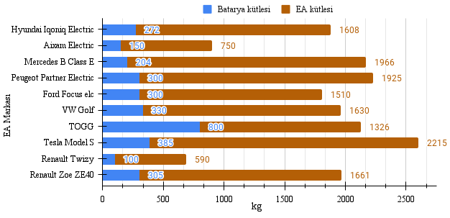
Piyasada mevcut bazı EA’lar için batarya ağırlığı ve araç ağırlığı
Batarya toplam EA kütlesi içinde %15-%40

Slide 13
Sonuçlar
  Yenilenebilir Enerji ile Şarj:
    Karbon salınımını azaltma ve sürdürülebilir çevreye katkı.
  Gelecek Hedefler:
    Batarya teknolojisinde 10 kat iyileşme ihtiyacı.
    Şarj sürelerinin 10 dakikanın altına inmesi.
  PV Alan İhtiyacı:
    Elektrikli araçların yaygınlaşmasıyla PV alanı ihtiyacı artacak.

Slide 14
Fotovoltaik Teknolojilerdeki Gelişmeler
  PV Verimliliği:
    Mevcut PV verimi: %20
    Gelecekteki hedefler: %27,5’e ulaşan sistemler.
  Panel Verimliliğini Etkileyen Faktörler:
    Panel açısı, sıcaklık, kullanılan silikon tipi vb.

Slide 15
TARTIŞMA ve SONUÇ
Fotovoltaik panellerden elektrikli araç şarjı, gelecekte ulaşımın daha çevreci ve sürdürülebilir olmasına katkı sağlayabilir.
Ancak, bu sistemin yaygınlaşması için
  enerji verimliliği,
  teknolojik gelişmeler
  altyapı yatırımları
gibi çeşitli faktörlerin dikkate alınması gerekmektedir.
  Elektrikli araçların
  şarj süresi,
  şarj ağı ve
  menzili
geliştirilmesi gereken alanlar olarak karşımıza çıkmaktadır.

Slide 16
Kaynaklar
  TÜİK Verileri
  Enerji Bakanlığı ve GEPA verileri
  EPDK Elektrikli Araç ve Şarj Altyapısı Projeksiyonu Raporu

Slide 17
Kaynaklar
[1] Satheesh Kumar, S., B. Ashok Kumar, and S. Senthilrani. "Review of electric vehicle (EV) charging using renewable solar photovoltaic (PV) nano grid." Energy & Environment 35.2 (2024): 1089-1117.
[2] EPDK Elektrikli Araç Ve Şarj Altyapısı Projeksiyonu Nisan 2024, https://www.epdk.gov.tr/Detay/DownloadDocument?id=jvDGtVdWM9A=
[3] Durmuş, Furkan Said, and Habib Kaymaz. "Elektrikli Araç Şarj Yöntemleri." Akıllı Ulaşım Sistemleri ve Uygulamaları Dergisi 3.2 (2020): 123-139.
[4] Kocabey, Süreyya. "Elektrikli otomobillerin dünü, bugünü ve geleceği." Akıllı Ulaşım Sistemleri ve Uygulamaları Dergisi 1.1 (2018): 16-23.
[5] Enerji Bakanlığı Türkiye Güneş Enerjisi Potansiyeli Atlasına (GEPA)
https://enerji.gov.tr/gunes-bilgimerkezi#:~:text=%C3%9Clkemiz%2C%20co%C4%9Frafi%20konumu%20nedeniyle%20y%C3%BCksek,%3D%207%2C50%20saat%2Fg%C3%BCn
[6] Türkiye Güneşlenme Potansiyeli Atlası, Meteoroloji Genel Müdürlüğü, https://cevresehiriklimkutuphanesi.csb.gov.tr/Books/Book/e71c64fd-0320-4729-86af-126fcc47e75c
[7] Çiçek, Alper, and Ozan Erdinç. "PV-batarya hibrit sistemi içeren elektrikli araç otoparkının şarj yönetimi." Avrupa Bilim ve Teknoloji Dergisi 15 (2019): 466-474.
[8] Kılıç, Erdal. "Da-da yükselten dönüştürücü ile elektrikli araç batarya şarj cihazı tasarımı." Kahramanmaraş Sütçü İmam Üniversitesi Mühendislik Bilimleri Dergisi 22.4 (2019): 281-287.
[9] KAYMAZ, Habib, and Yusuf HANÇAR. "Elektrikli araç batarya yönetim sistemleri için hücre eşitleme yöntemleri." Akıllı Ulaşım Sistemleri ve Uygulamaları Dergisi 4.1 (2021): 59-73.
[10] Alrubaie, Ali Jawad, et al. "A comprehensive review of electric vehicle charging stations with solar photovoltaic system considering market, technical requirements, network implications, and future challenges." Sustainability 15.10 (2023): 8122.
[11] Amir, Mohammad, et al. "Intelligent energy management scheme‐based coordinated control for reducing peak load in grid‐connected photovoltaic‐powered electric vehicle charging stations." IET Generation, Transmission & Distribution 18.6 (2024): 1205-1222.
[12] Fakour, Hoda, et al. "Evaluation of solar photovoltaic carport canopy with electric vehicle charging potential." Scientific Reports 13.1 (2023): 2136.
[13] Mastoi, Muhammad Shahid, et al. "A study of charging-dispatch strategies and vehicle-to-grid technologies for electric vehicles in distribution networks." Energy Reports 9 (2023): 1777-1806.]
[14] Akman, Tuğba, Cemal Yılmaz, and Yusuf Sönmez. "Short-term electric energy load forecasting of Ankara Region using artificial intelligence methods." Politeknik Dergisi 26.4 (2023): 1517-1531.
[15] Akça, Hakan, and Ahmet Aktaş. "dc/dc Boost Converter Topologies and Experimental Comparison in Electric Vehicle to Grid Applications." Politeknik Dergisi: 1-1.
[16] Çakır, Mutlu Tarık, and Musa Faruk Çakır. "Evaluating the Effect of Electric Vehicle Charging Stations on Power Grids in Sivas Province." Politeknik Dergisi 26.3 (2023): 1215-1231.
[17] Çetin, Muhammed Sefa, Muhsin Tunay Gençoğlu, and Arkadiusz Dobrzycki. "Investigation of Charging Technologies for Electric Vehicles." Turkish Journal of Science and Technology 19.1 (2024): 97-106.
[18] Koçer, Abdülkadir, Seyfi Şevik, and Afşin Güngör. "Ankara ve İlçeleri için Güneş Kolektörü Optimum Eğim Açisinin Belirlenmesi." Uludağ Üniversitesi Mühendislik Fakültesi Dergisi 21.1 (2016): 63-78.
[19] Peerlings, Jordi, et al. "The photovoltaic potential for electric vehicle charging along highways: A Dutch case study." Progress in Photovoltaics: Research and Applications 32.4 (2024): 244-252.
[20] Berjoza, Dainis, and Inara Jurgena. "Influence of batteries weight on electric automobile performance." Eng. Rural Dev 16 (2017): 1388-1394.
[21] Kerem, Alper, and Hatice Gürbak. "Fast Charging Station Technologies For Electric Vehicles." Gazi University Journal of Science 8.3 (2020): 1-2.

